Slide 1



ATLAS DE HISTOPATOLOGÍA RENAL
http://www.nefrologiaaldia.org
GLOMERULONEFRITIS FOCAL Y SEGMENTARIA
Autores
José Ballarin
Yolanda Arce
Fundació Puigvert. Barcelona
Enlace Temario Nefrología al Día
Glomerulosclerosis Focal y Segmentaria | Nefrología al día (nefrologiaaldia.org)

Slide 2
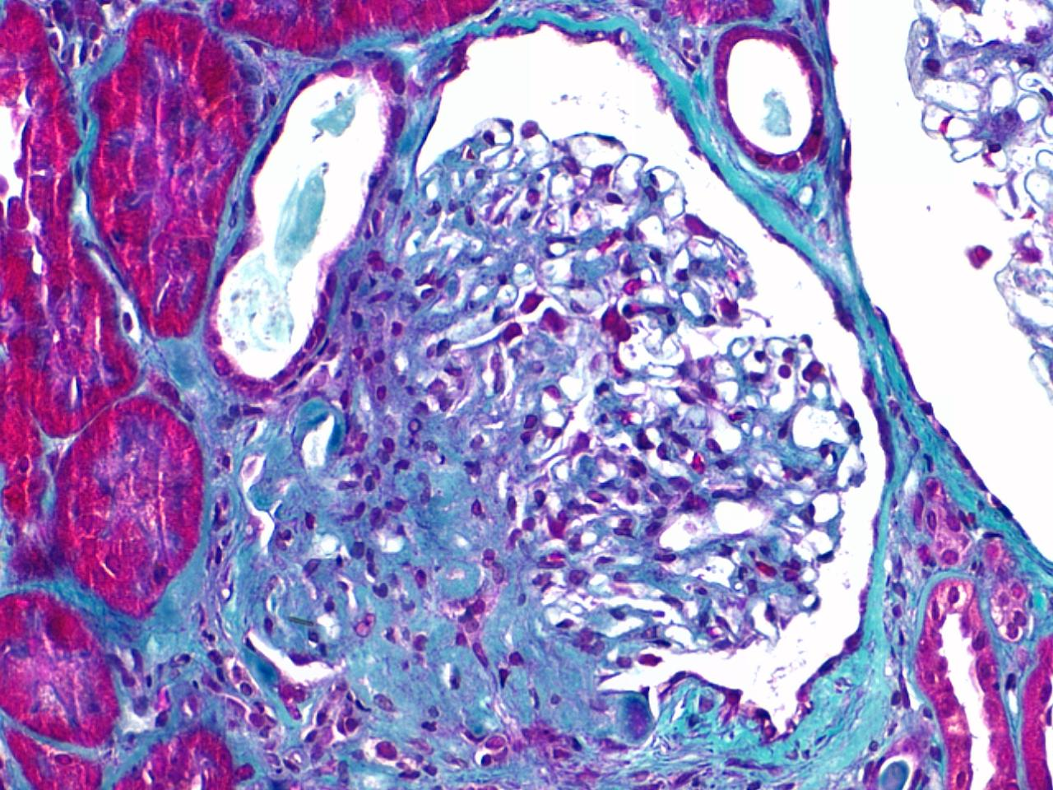
Glomerulonefritis focal y segmentaria
La GFS es un patrón morfológico.
La lesión fundamental y diagnóstica es una esclerosis que afecta a parte del ovillo glomerular (segmentaria) de algunos glomérulos (focal).
Colapso de las asas capilares, con aumento de la matriz mesangial y condensación en el polo vascular, perihiliar.
Tricrómico
Focal lesión de hialinosis: material acelular, liso y homogéneo, fucsinófilo con el tricrómico.

Slide 3
Glomerulonefritis focal y segmentaria
Glomérulos
Consolidación de un segmento glomerular por un incremento de matriz extracelular con obliteración de las luces capilares.
Solidificación segmentaria del ovillo glomerular:
    glomérulos yuxtamedulares
    afectación del polo vascular o de la periferia del ovillo
- Oclusión de las luces capilares por:
    matriz acelular
    hialinosis → insudación plasmática: acumulación por debajo de la MBG de material amorfo, eosinófilo, PAS+, plata- y fucsinófilo
    células espumosas endocapilares
    ondulación de la membrana basal glomerular
- Adhesiones a la cápsula de Bowman
- Edema del epitelio visceral que recubre el segmento esclerosado
- Segmentos no esclerosados → normales (edema podocitario)

Slide 4
Glomerulonefritis focal y segmentaria
Túbulos e intersticio
Fibrosis intersticial y atrofia tubular parcheadas.
Inmunofluorescencia
Depósito focal y segmentario de IgM y C3.
Microscopía electrónica
Ondulación y retracción de la MBG
Material hialino inframembranoso: electrondenso con partículas membranosas y glóbulos lípidos atrapados.
Borramiento de los pedicelos y otras alteraciones podocitarias:
  hipertrofia
  transformación microvillositaria: proyecciones celulares villositarias a lo largo de la superficie urinaria del podocito.
  desprendimiento del podocito del segmento esclerosado con acumulación de neomembrana lamelada.
En los segmentos no esclerosados: borramiento de pedicelos:
  grado variable: > 50 % de la superficie capilar glomerular.

Slide 5
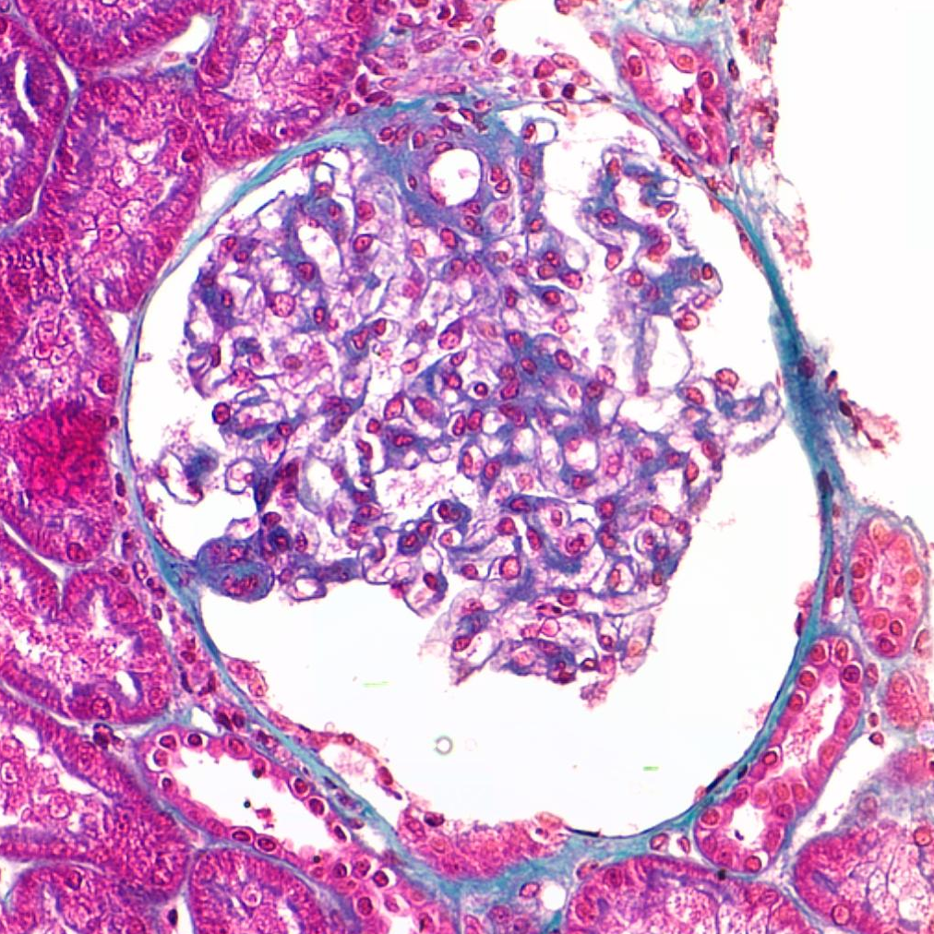
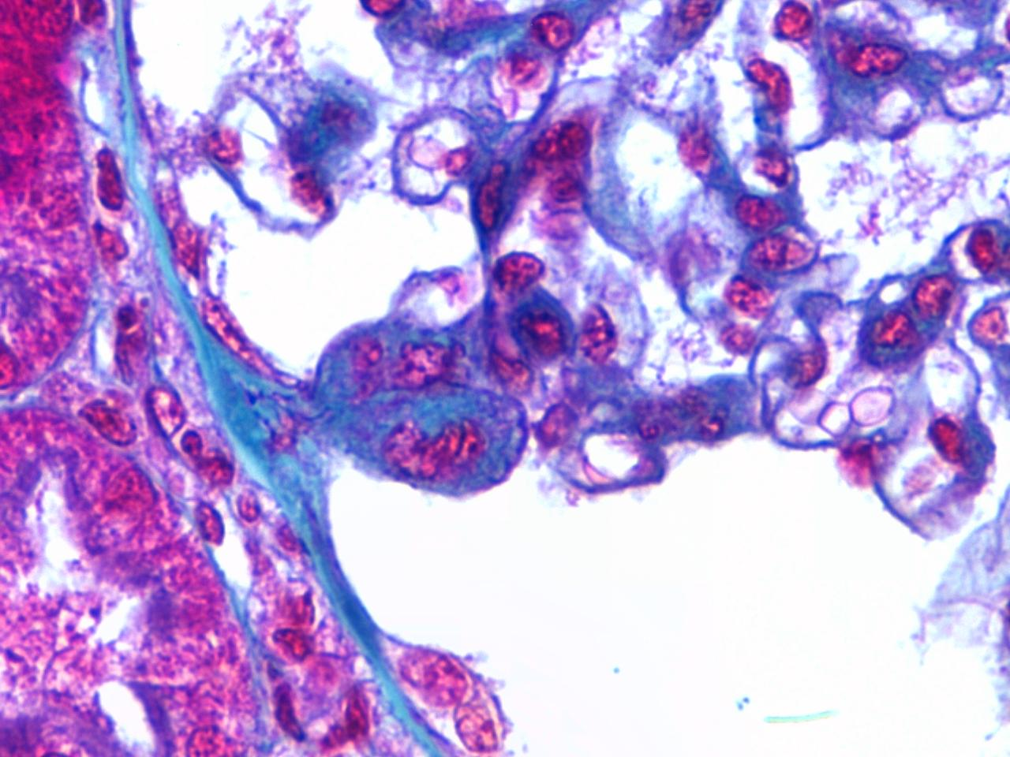
Glomerulonefritis focal y segmentaria
Lesión inicial: esclerosis precoz con adherencia capsular.
Tricrómico

Slide 6
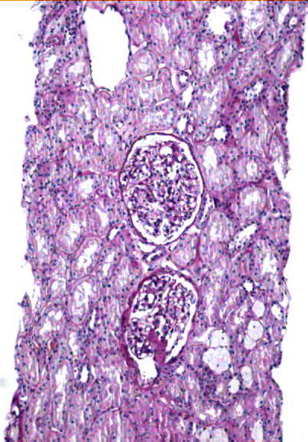
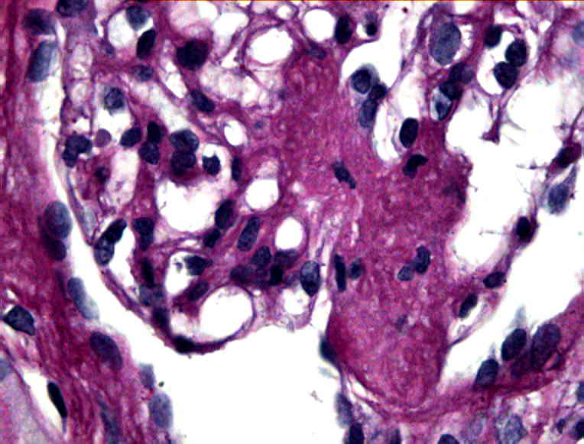
Glomerulonefritis focal y segmentaria
PAS
Lesión esclerótica segmentaria con material acelular PAS positivo

Slide 7
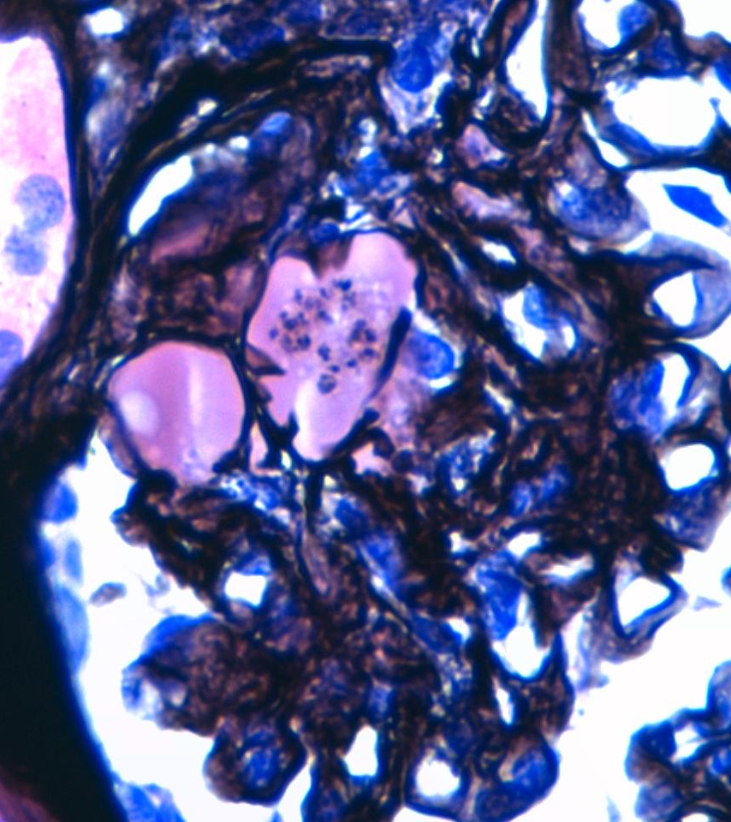
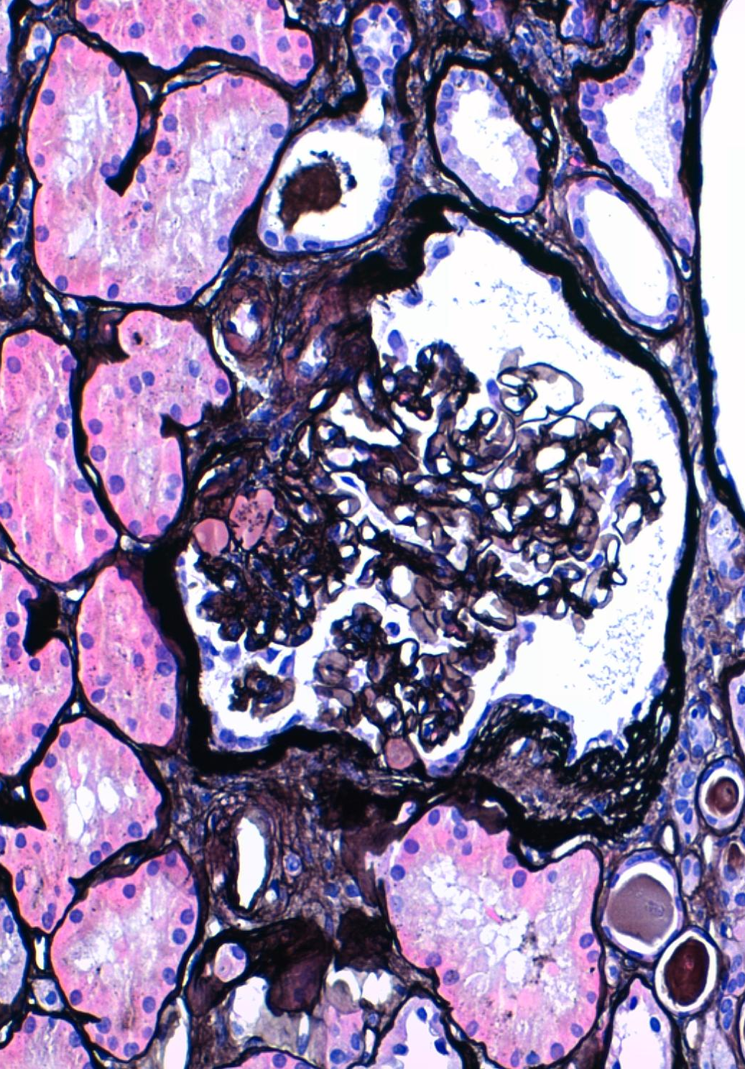
Glomerulonefritis focal y segmentaria
Hialina
Lesión esclerótica segmentaria con colapso de asas capilares y presencia de hialina.
La hialina se observa como un material acelular, liso y homogéneo, que no se tiñe con la plata y que corresponde a insudación de proteínas.
Plata

Slide 8
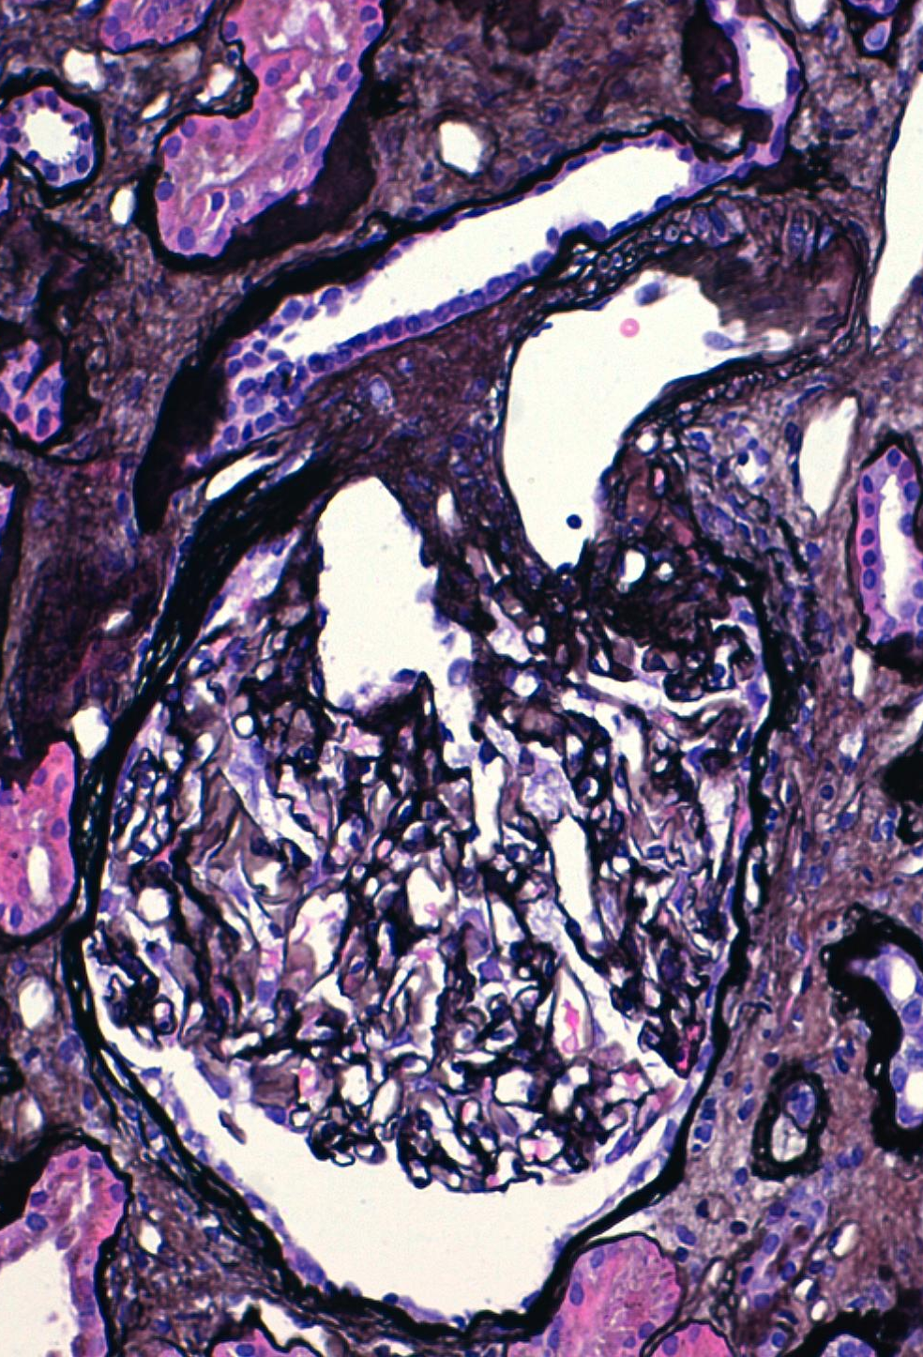
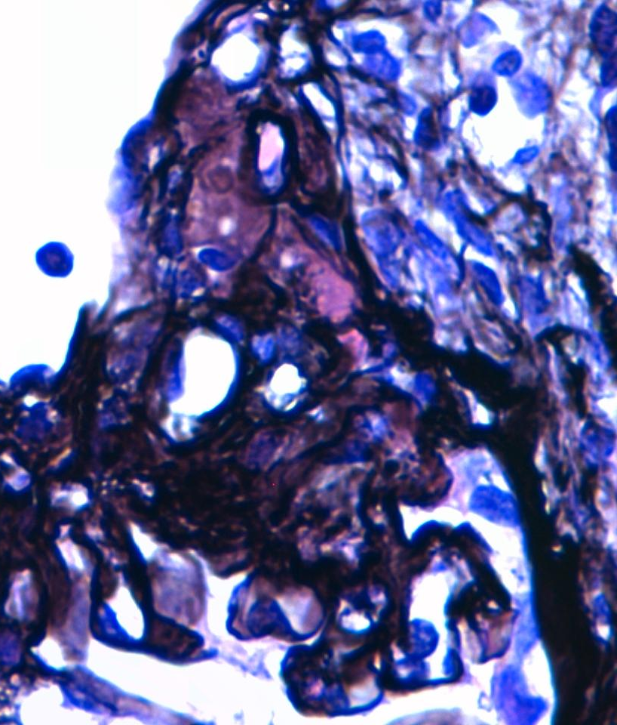
Glomerulonefritis focal y segmentaria
Lesión esclerótica segmentaria perihiliar con colapso de asas capilares, adherencia a la cápsula de Bowman y presencia de hialina.
Plata

Slide 9
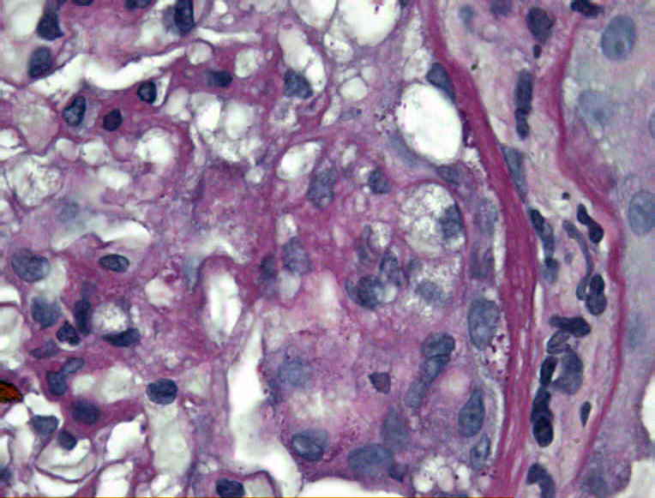
Glomerulonefritis focal y segmentaria
Esclerosis segmentaria con colapso de asas capilares, y presencia de célula espumosa.
PAS

Slide 10
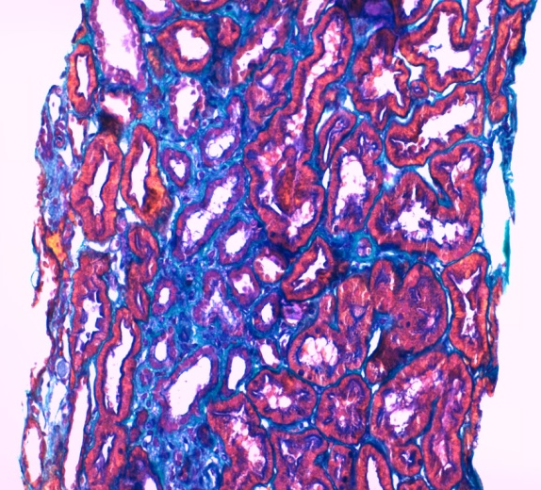
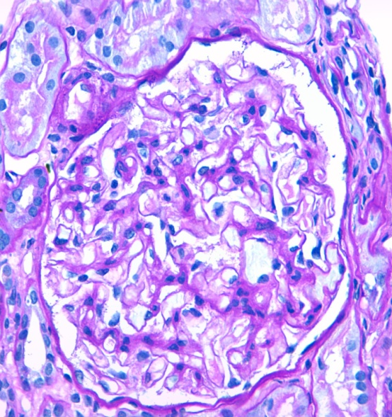
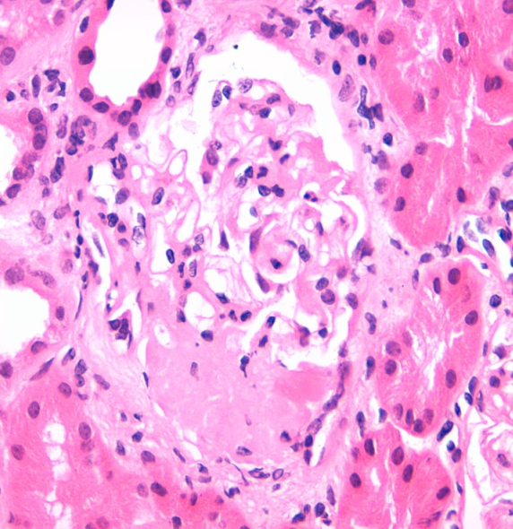
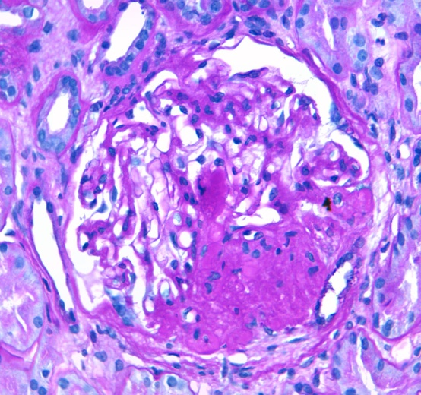
Glomerulonefritis focal y segmentaria
Glomérulo con leve expansión mesangial.
Dado que el patrón de lesión es focal, se identifican glomérulos preservados.
En el intersticio se suelen ven ver bandas de fibrosis
Tricrómico
PAS
Esclerosis segmentaria del ovillo glomerular, con colapso de asas capilares, incremento de matriz mesangial y adherencia capsular
H&E
PAS

Slide 11
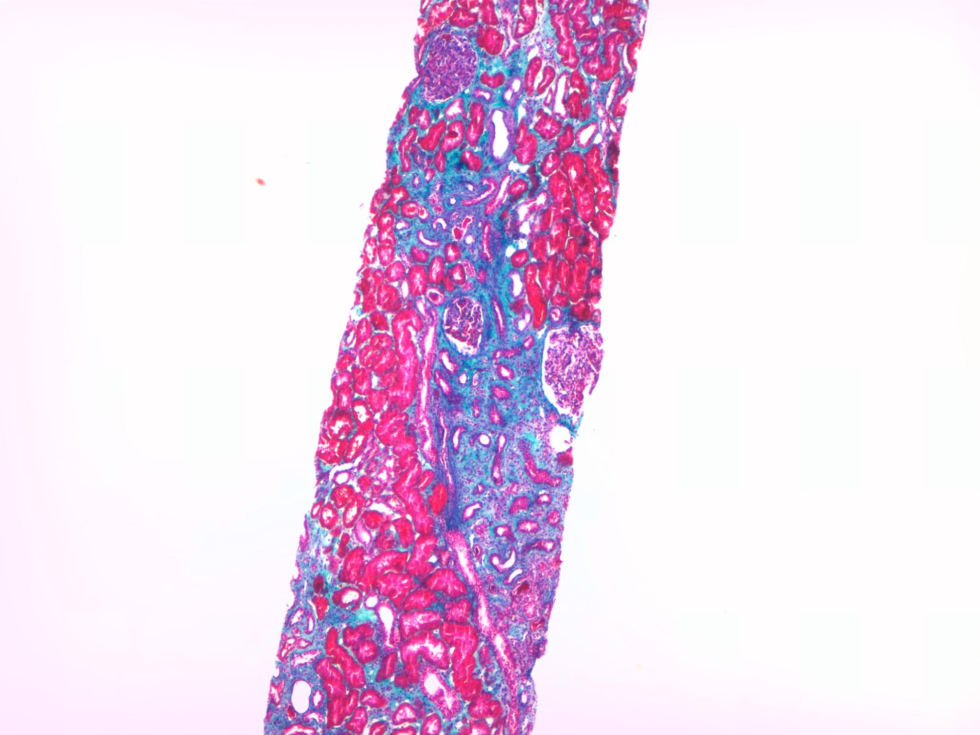
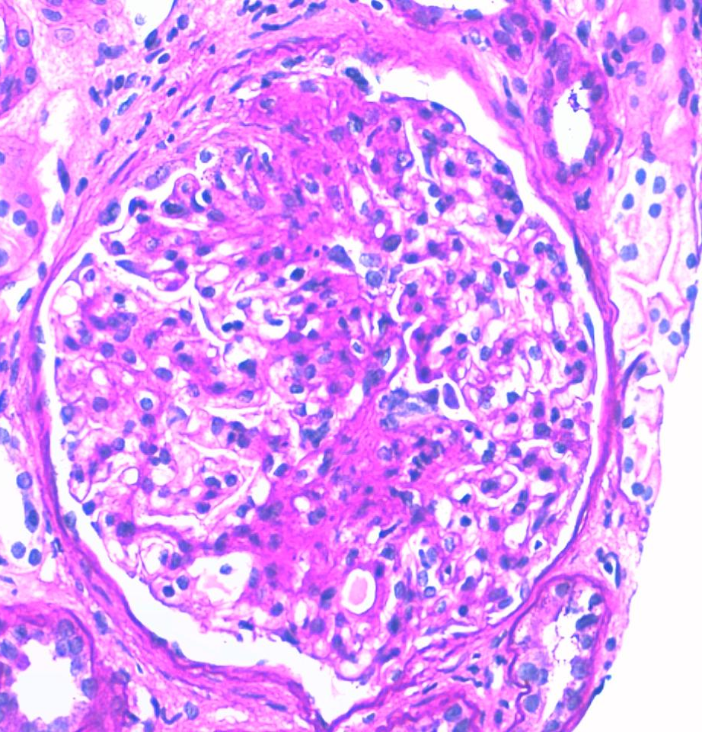
Glomerulonefritis focal y segmentaria
Banda de fibrosis intersticial
Esclerosis glomerular segmentaria
Tricrómico
PAS

Slide 12
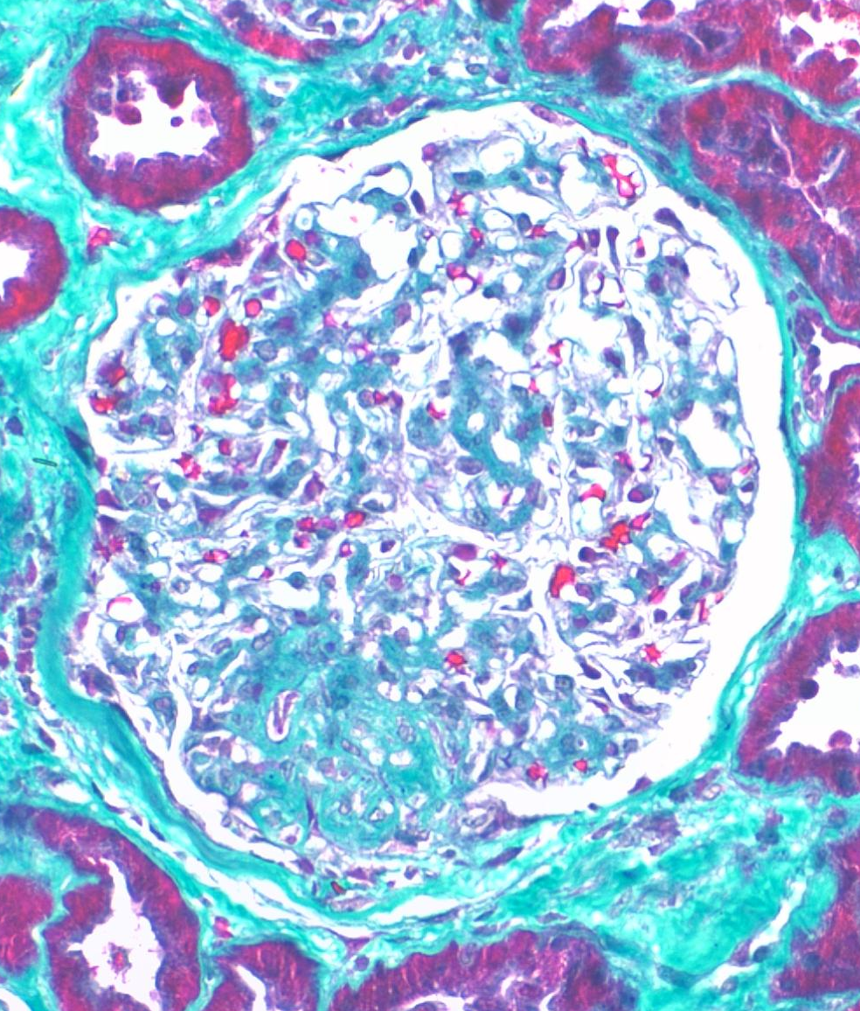
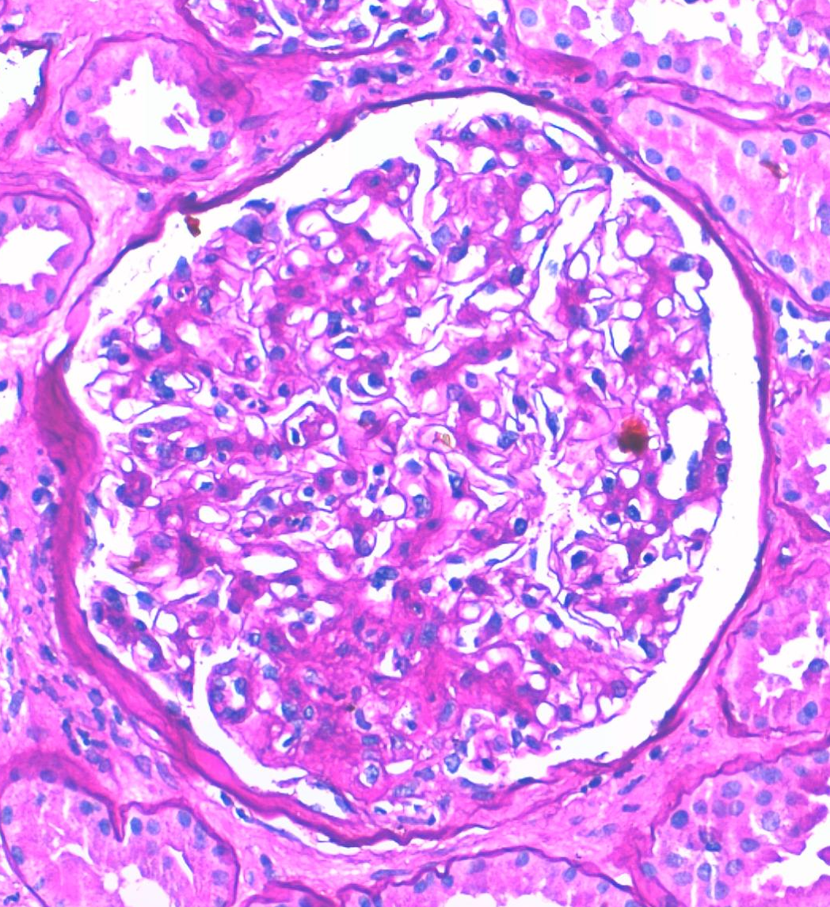
Glomerulonefritis focal y segmentaria
Tricrómico
PAS
Esclerosis segmentaria del ovillo glomerular, con colapso de asas capilares y adherencia capsular.
Fibrosis de la cápsula de Bowman.

Slide 13
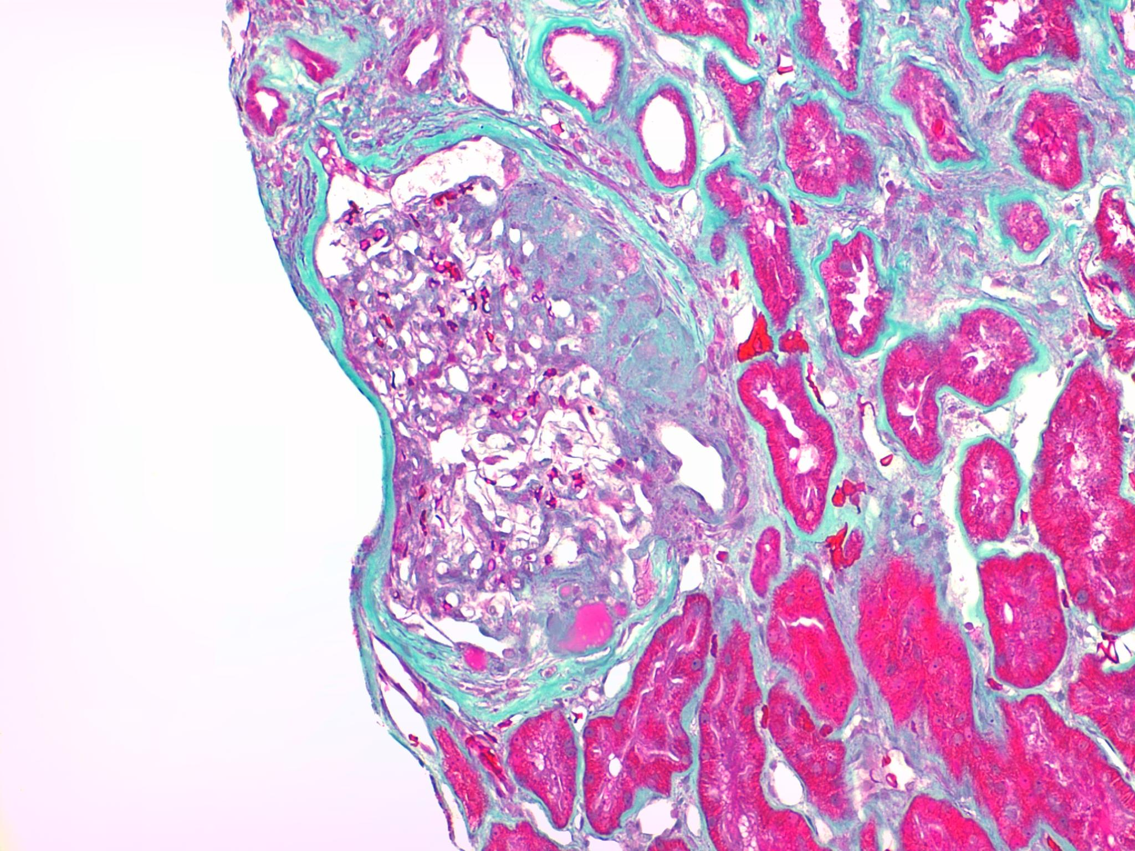
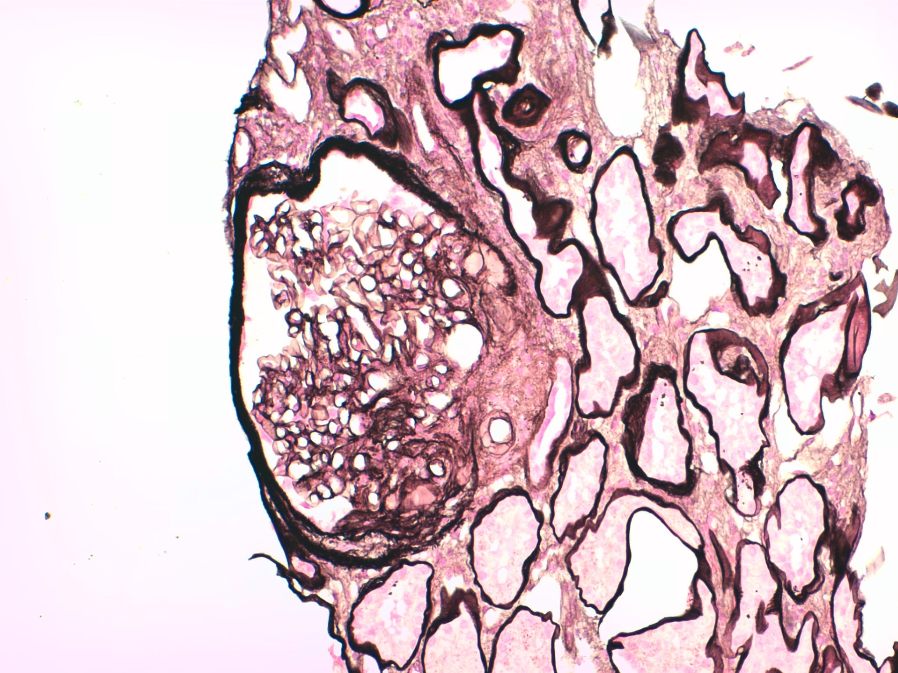
Glomerulonefritis focal y segmentaria
Esclerosis segmentaria del ovillo glomerular con adherencia capsular.
Tricrómico
Plata
Fibrosis de la cápsula de Bowman.
Fibrosis de la cápsula de Bowman.
Depósito de hialina, no se tiñe con la plata y se tiñe de rosa intenso con el PAS.

Slide 14
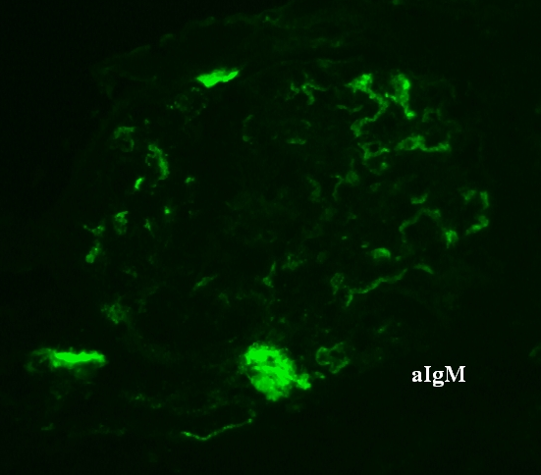
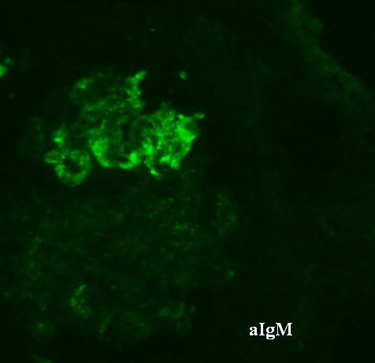
Glomerulonefritis focal y segmentaria
Pendiente de más imágenes

Slide 15
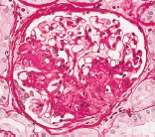
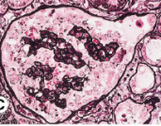
Clasificación morfológica de GFS
Variante |  | Criterios de inclusión | Incidencia | Criterios de exclusión
NE (no especificada) |  | Al menos 1 glomérulo con aumento segmentario de la matriz obliterando la luz capilar. Puede haber colapso segmentario de la pared capilar glomerular sin hiperplasia podocitaria | 42% | Variantes: perihiliar, celular, tip, colapsante
Perihiliar |  | Al menos un glomérulo con hialinosis perihiliar, con o sin esclerosis. >50% de los glomérulos con lesiones segmentarias deben tener hialinosis o esclerosis segmentaria perihiliar. | 26% | Variantes: celular, tip, colapsante
Celular |  | Al menos un glomérulo con hipercelularidad segmentaria endocapilar ocluyendo la luz, con o sin células espumosas o kariorrexis y comprometiendo por lo menos 25% del ovillo | 17% | Variantes: tip, colapsante
Tip |  | Al menos una lesión segmentaria que afecta el ovillo junto al inicio del túbulo proximal. El polo tubular debe estar incluido en la lesión. Debe haber una adhesión o confluencia de podocitos junto a células parietales o tubulares en la luz. | 11% | Variante colapsante y cualquier tipo de esclerosis perihiliar
Colapsante |  | Al menos un glomérulo con colapso capilar global o segmentario rodeado de podocitos hipertróficos e hiperplásicos | 3% | Ninguno

Slide 16
GSF variante celular
Glomérulos
Hipercelularidad endocapilar segmentaria con oclusión de la luz capilar, con células espumosas y cariorrexis e hipertrofia e hiperplasia podocitaria. Hay proliferación de células endoteliales, células espumosas, linfocitos y neutrófilos.
La lesión parece una lesión segmentaria necrosante pero sin ruptura de la MBG.
Puede haber hiperplasia de los podocitos con formación de pseudo-semilunas.
Las lesiones celulares pueden coexistir con lesiones clásicas de GSFS.
Inmunofluorescencia
Depósito focal y segmentario de IgM y C3.
Microscopía electrónica
Borramiento de los pedicelos + oclusión segmentaria glomerular. MBG intacta.
Diagnóstico diferencial
Glomerulonefritis proliferativa focal y segmentaria: IF- y fusión podocitaria extensa.

Slide 17
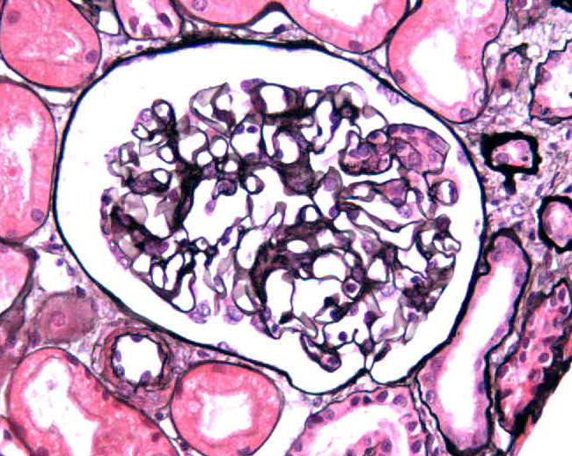
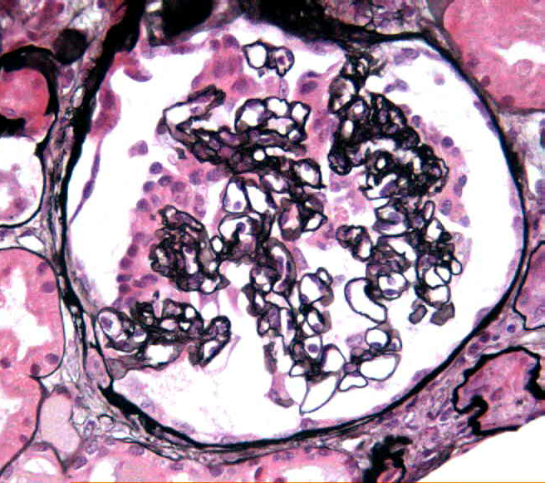
GSF variante celular
Hipercelularidad endocapilar segmentaria
Hipertrofia e hiperplasia podocitaria

Slide 18
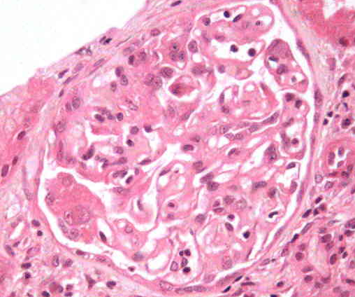
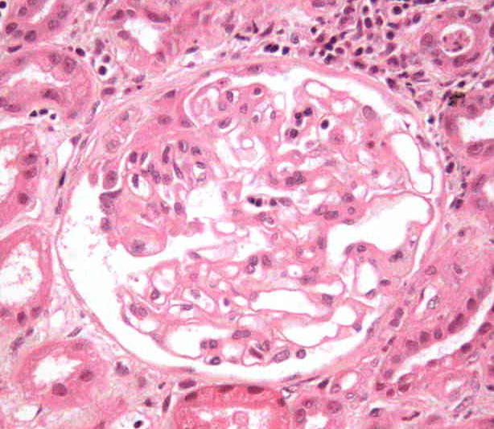
GSF variante celular
Esclerosis y colapso segmentario
Hipertrofia e hiperplasia podocitaria
Hipertrofia e hiperplasia podocitaria

Slide 19
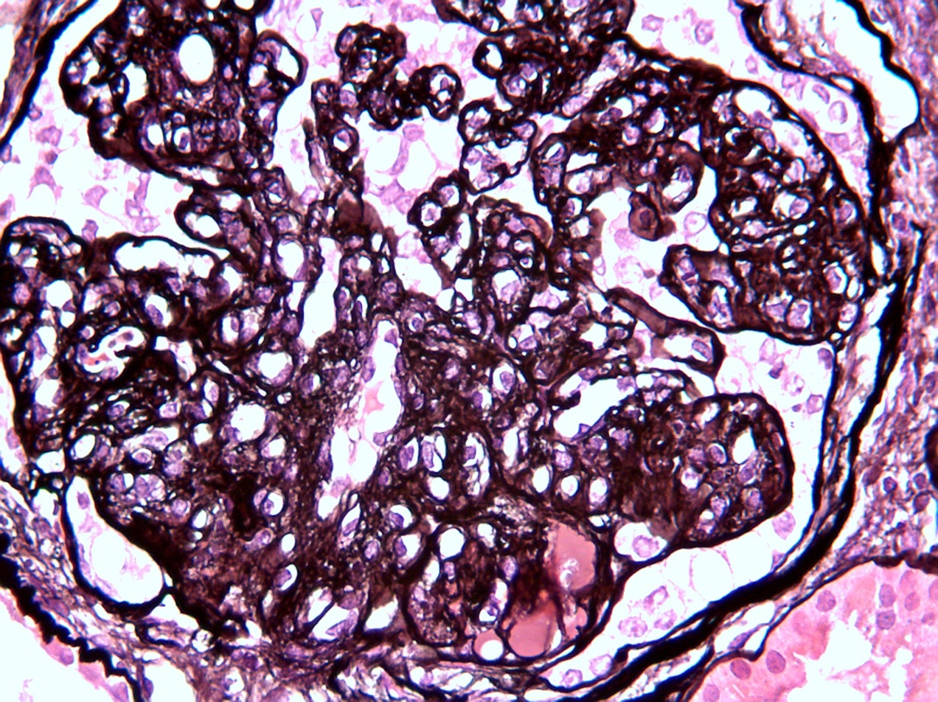
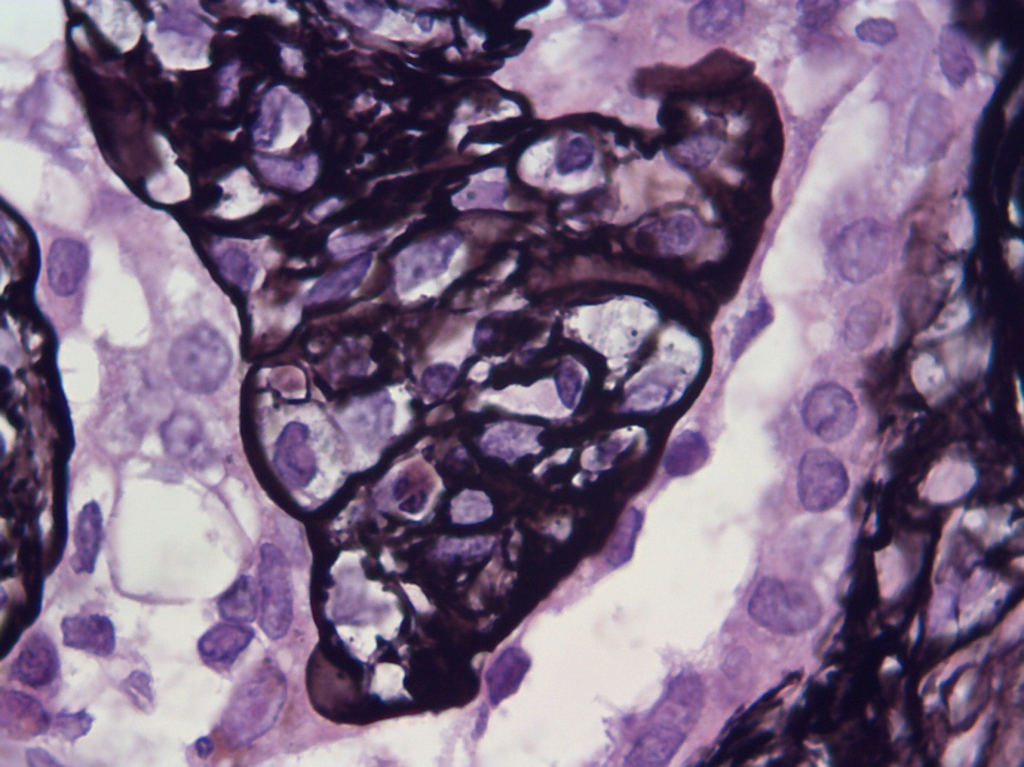
GSF variante celular
Hipercelularidad endocapilar
Célula espumosa
Hialina

Slide 20
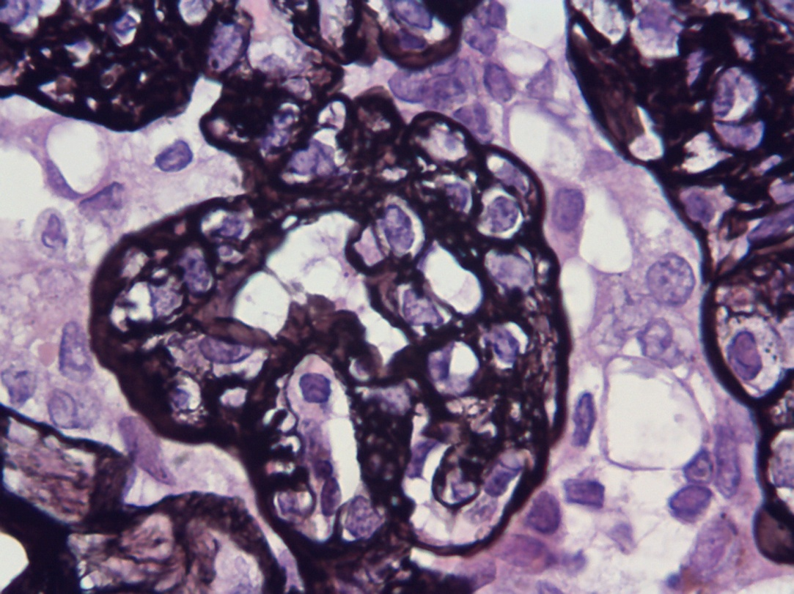
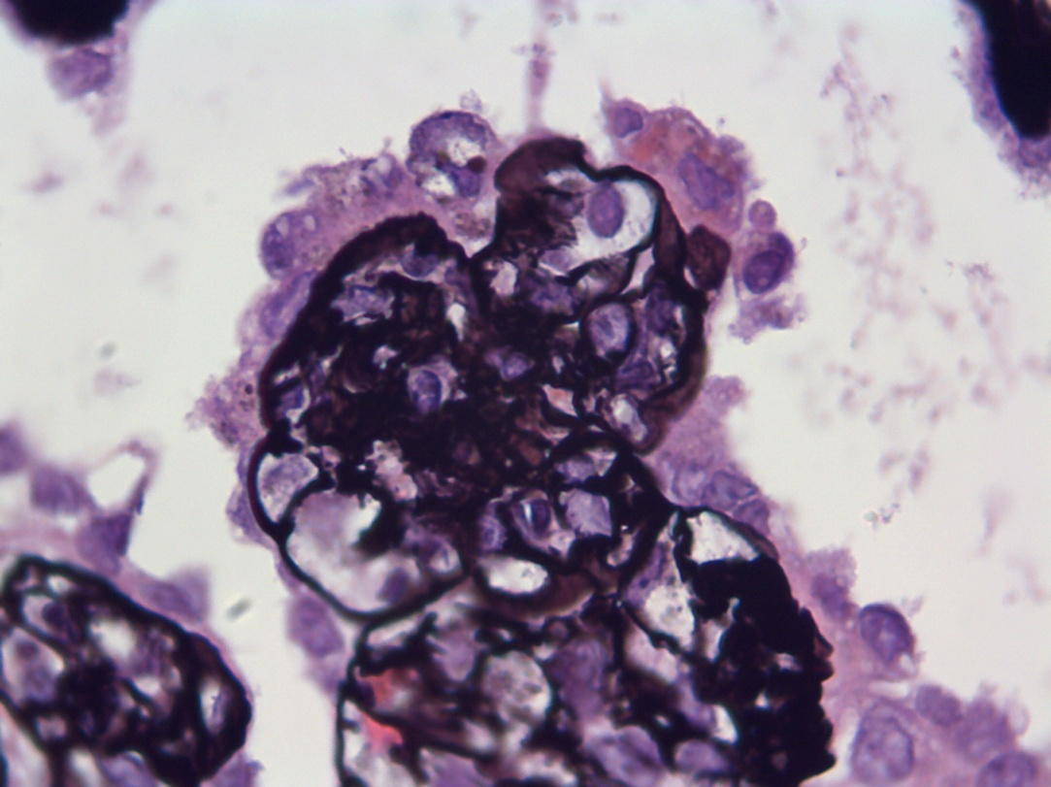
GSF variante celular
Proliferación de células endoteliales y células espumosas
Hipertrofia e hiperplasia podocitaria

Slide 21
GSF variante colapsante
Glomérulos
Colapso de las luces capilares glomerulares por ondulación y colapso de la MBG que tiende a ser global acompañado de hipertrofia e hiperplasia podocitaria.
↑ Proliferación podocitaria → ocupación del espacio de Bowman → “pseudosemilunas”.
Las lesiones colapsantes pueden coexistir con lesiones clásicas de GSFS.
Túbulos e intersticio
Fibrosis intersticial y atrofia tubular marcadas, desproporcionada para la lesión glomerular.
Inmunofluorescencia
Depósitos segmentarios o globales de IgM y C3.
Microscopía electrónica
Segmentos colapsados: ondulación de la MBG.
Hiperplasia podocitaria con severa fusión de pedicelos
y focal desprendimiento.
Alteraciones en el citoesqueleto.
Diagnóstico diferencial
Glomerulonefritis proliferativa extracapilar.
Disregulación del fenotipo
WT1-, sinaptopodina-, CD10- GLEPP1-, podocalixina-
↓p27, ↓p53
↑ki67

Slide 22
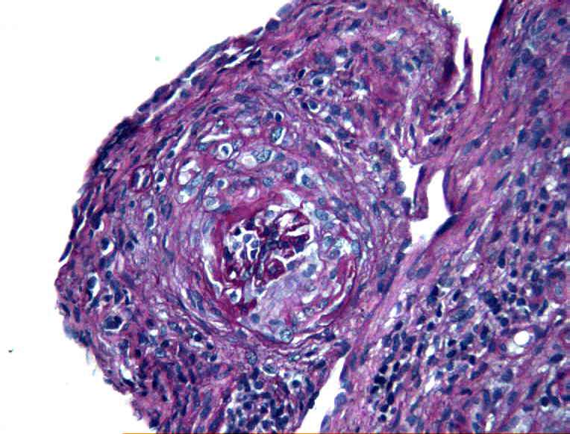
GSF variante colapsante
Proliferación podocitaria que ocupa el espacio de Bowman y colapsa el ovillo glomerular

Slide 23
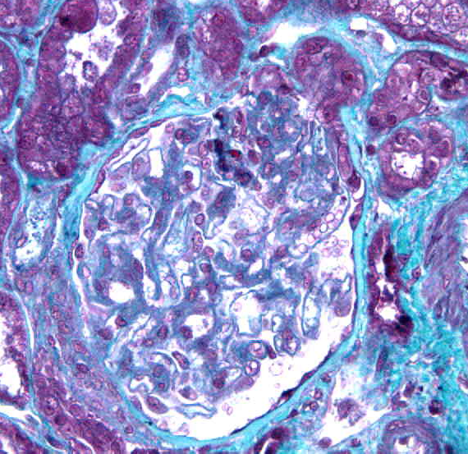
GSF tip lesión
Glomérulos
Lesiones segmentarias en la periferia del ovillo glomerular en el origen del túbulo proximal
confluencia de los podocitos con el epitelio parietal o el epitelio tubular en el polo tubular
sinequia del ovillo-cápsula de Bowman en el polo tubular
Inmunofluorescencia
Depósito focal y segmentario de IgM y C3.

